Slide 1
Фильтрующие маршрутизаторы
невысокая стоимость
гибкость в определении правил фильтрации
небольшая задержка при прохождении пакетов
внутренняя сеть видна (маршрутизируется)
правила фильтрации трудны в описании и требуют хороших знаний технологии TCP и UDP
невозможность полного тестирования правил фильтрации, нет защиты от непротестированных атак
при выключении МЭ все компьютеры становятся незащищенными либо недоступными
возможна подмена IP-адреса атакующего
отсутствует аутентификация на пользовательском уровне

Slide 2
Дополнительные возможности фильтрующих маршрутизаторов
NAT - для подключения локальной сети c частными адресами к Интернет при использовании одного IP-адреса
Port Mapping - возможность переадресации сетевых служб на внутренние адреса несмотря на использование NAT

Slide 3
NAT
замена IP-адресов внутренней сети на адрес внешнего интерфейса
192.168.1.1
195.75.16.65
МЭ
195.75.16.68
195.75.16.68
192.168.1.22
195.75.16.65
192.168.1.22
195.75.16.68

Slide 4
Port Mapping
Переадресация запросов некоторых портов на внутренние серверы
SMTP -25
POP3 -110
FTP - 21
206.86.181.25
МЭ
192.168.1.2
WWW -80
FTP, Web, SMTP, POP3,Telnet - клиенты
порт 21 - 192.168.1.2
192.168.1.3
порт 23 - 192.168.1.4
порт 25 - 192.168.1.2
Telnet -23
порт 80 - 192.168.1.3
порт 110 - 192.168.1.2
192.168.1.4

Slide 5
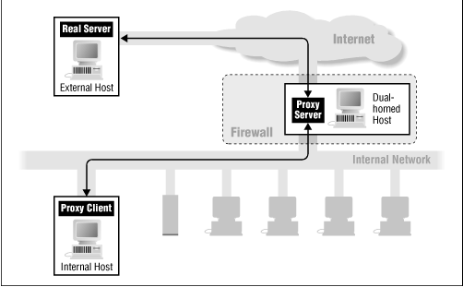
Шлюз прикладного уровня

Slide 6
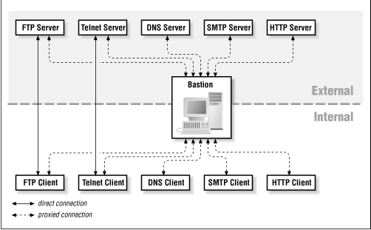
Реализация шлюза
прикладного уровня

Slide 7
Основные схемы сетевой защиты на базе МЭ
МЭ - фильтрующий маршрутизатор
МЭ на основе двупортового шлюза
МЭ на основе экранированного шлюза
МЭ - экранированная подсеть

Slide 8
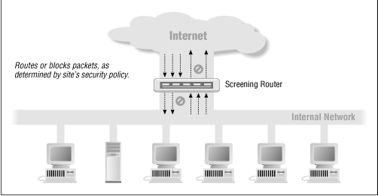
МЭ -фильтрующий маршрутизатор

Slide 9
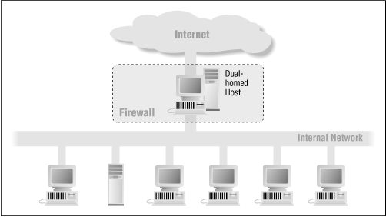
Двупортовый шлюз
Двудомный хост - компьютер с двумя сетевыми интерфейсами

Slide 10
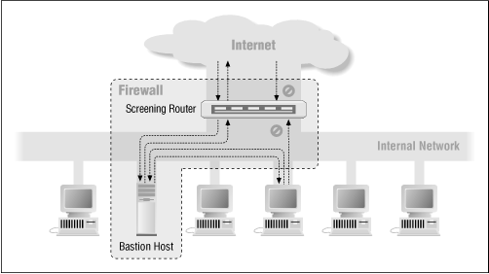
Экранированный шлюз

Slide 11
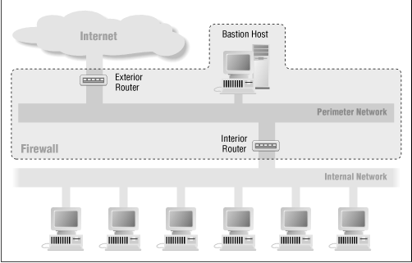
Экранированная подсеть

Slide 12
Политика сетевой безопасности
Доступ из Интернет в корпоративную сеть:
во внутреннюю приватную сеть доступ извне запрещен
к МЭ извне доступ запрещен
В ДМЗ доступ разрешен ТОЛЬКО к следующим портам на объектах (в остальных случаях доступ запрещен):
  Web-сервер.
    анонимный доступ всем разрешен только к 80 порту.
    разрешен авторизованный FTP-доступ на 21 порт и 20 порт (возможно с предварительной идентификацией / аутентификацией на МЭ) администратору Web-сервера только из сегмента административного управления (с приватного IP-адреса администратора).
    из приватной сети, только из сегмента административного управления (с IP-адреса администратора) возможен удаленный терминальный доступ по протоколу rsh на Web-сервер
  Mail-сервер (SMTP и POP3)
    разрешен доступ только из приватной корпоративной сети к сервису POP3 - 110 порт
    разрешен доступ к SMTP сервису - 25 порт только из приватной сети
Доступ из корпоративной сети в Интернет разрешен без ограничений

Slide 13
Виртуальные частные сети
Virtual Private Network (VPN) – это технология, объединяющая доверенные сети, узлы и пользователей через открытые сети, к которым нет доверия

Slide 14
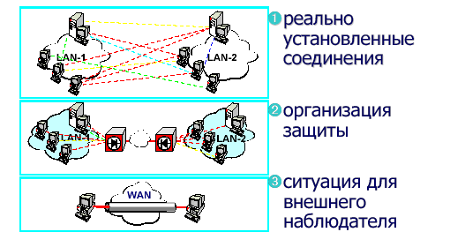
Схема VPN

Slide 15
Задачи, решаемые VPN
Защита (конфиденциальность, целостность, подлинность) передаваемой по сетям информации
Защита внутренних сегментов сети от НСД извне
Идентификация и аутентификация пользователей

Slide 16
Требования к VPN
Масштабируемость
Интегрируемость
Легальность используемых алгоритмов
Пропускная способность сети
Стойкость криптоалгоритмов
Унифицируемость
Общая совокупная стоимость

Slide 17
Туннелирование в VPN
IP-заголовок
Данные
Шифруются на пакетном ключе и подписываются ЭЦП
ЭЦП пакета
Пакетный ключ
IP-заголовок
Данные
Аутентифицирующий заголовок
Пакетный ключ шифруется на ключе связи, формируется новый IP-пакет (IP-адреса устройств защиты)
IP-заголовок
ЭЦП пакета
Пакетный ключ
IP-заголовок
Данные

Slide 18
Уровни защищенных каналов
Прикладной | S/MIME /PGP /SHTTP
Транспортный (TCP/UDP) | SSL /TLS / SOCKS
Сетевой (IP) | IPSec / SKIP
Канальный | PPTP / L2F /L2TP

Slide 19
Защита данных на канальном уровне

Slide 20
Защита данных на канальном уровне
Прозрачность для приложений и служб прикладного уровня
Независимость от транспортного и сетевого уровня (IP, IPX, NetBEUI)
Протоколы
  PPTP (Point-to-Point Tunneling Protocol)-MS
  L2F (Layer-2 Forwarding) – Cisco Systems
  L2TP (Layer-2 Tunneling Protocol) – объединенный

Slide 21
PPTP
Сначала производится инкапсуляция данных с помощью протокола PPP, затем протокол PPTP выполняет шифрование данных и собственную инкапсуляцию
Р
IP заголовок | GRE заголовок | PPP заголовок | IP заголовок | TCP, UDP | Данные

Slide 22
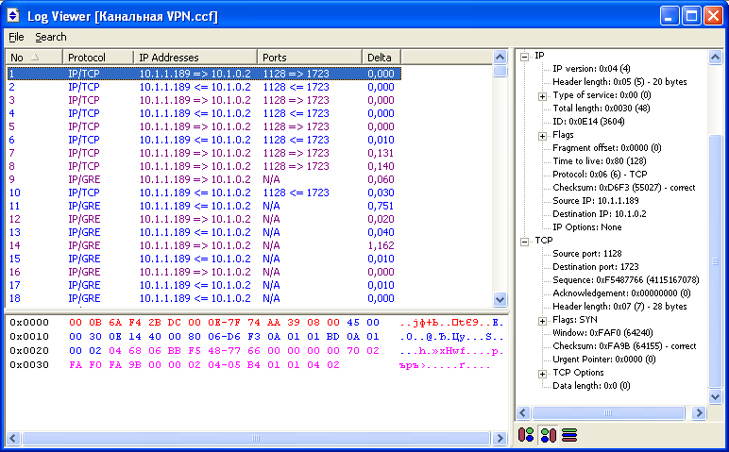
Установка соединения

Slide 23
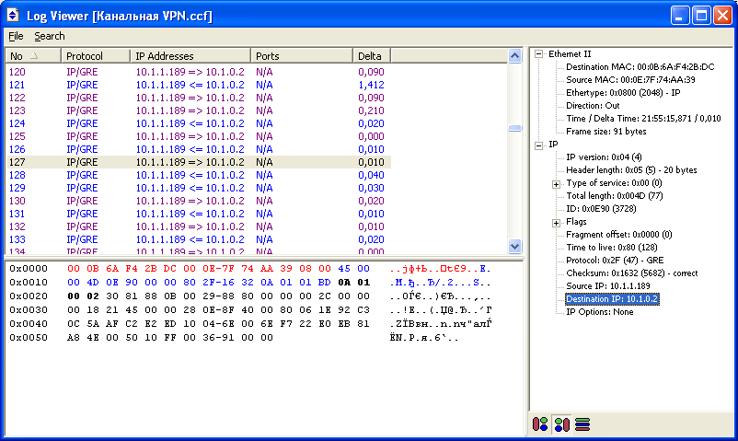
TCP-соединение, порт 110
Source IP
195.12.90.175
Dest IP
194.226.237.16
Source Port
1134
Dest Port
110

Slide 24
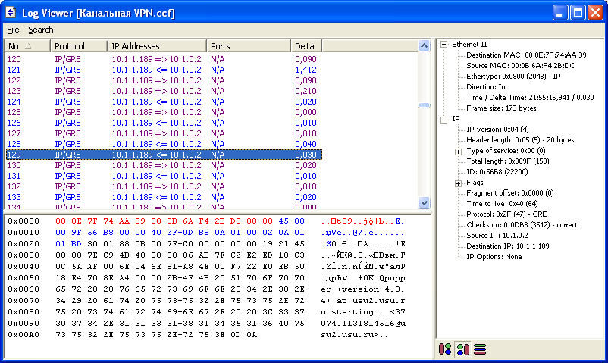
Протокол POP3

Slide 25
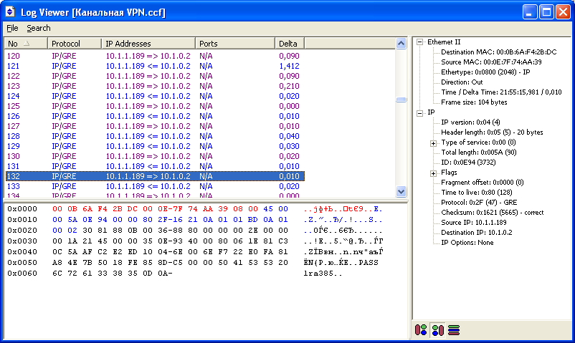

Slide 26
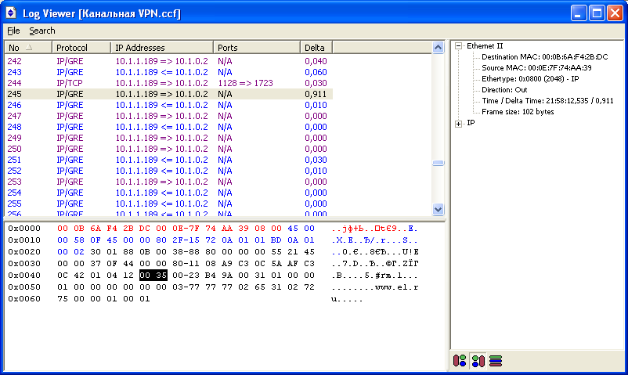
DNS-запрос, порт 53

Slide 27
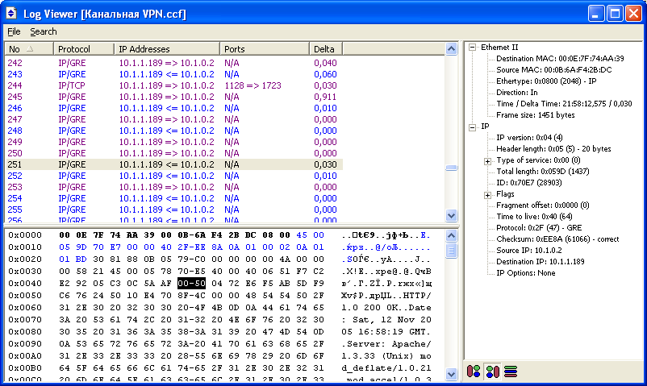
HTTP-ответ, порт 80

Slide 28
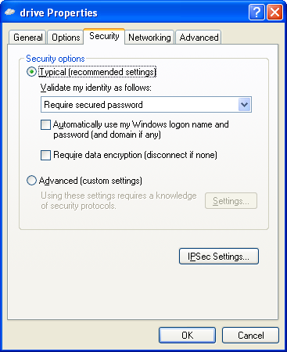
Отсутствие шифрования данных

Slide 29
Аутентификация пользователей PPTP
Extensible Authentication Protocol (EAP),
Microsoft Challenge Handshake Authentication Protocol (MSCHAP) версии 1 и 2,
Challenge Handshake Authentication Protocol (CHAP),
Shiva Password Authentication Protocol (SPAP)
Password Authentication Protocol (PAP)
Наилучший - MSCHAP версии 2 - взаимная аутентификация клиента и сервера

Slide 30
Варианты аутентификации Microsoft PPTP
Текстовый пароль: Клиент передает серверу пароль в открытом виде
Хэшированный пароль: Клиент передает серверу хэш пароля
Вызов/Отклик: Аутентификация сервера и клиента с использованием протокола MS-CHAP (вызов/отклик)

Slide 31
Аутентификация MSCHAP
Клиент запрашивает вызов сетевого имени.
Сервер возвращает восьмибитовый случайный вызов.
Клиент вычисляет хэш-функцию Lan Manager, добавляет пять нулей для создания 21-байтовой строки и делит строку на три семибайтовых ключа. Каждый ключ используется для шифрации вызова, что приводит к появлению 24-разрядного шифрованного значения. Оно возвращается серверу как отклик. Клиент выполняет то же самое с хэш-функцией Windows NT.
Сервер ищет значение хэш-функции в своей базе данных, шифрует запрос с помощью хэш-функции и сравнивает его с полученными шифрованными значениями. Если они совпадают, аутентификация заканчивается.

Slide 32
Шифрование в PPTP
Версия шифрования DES компании RSA Data Security, получившей название "шифрование двухточечной связи Microsoft" (Microsoft Point-to-Point Encryption - MPPE).
Существование секретного ключа, известного обоим участникам соединения
Используется поточный шифр RC4 с 40- либо 128-разрядным ключом

Slide 33
Формирование ключа RC4
40-битовый
  Генерация определяющего 64-битового ключа из хэш-функции Lan Manager пароля пользователя (известного пользователю и серверу) с помощью SHA.
  Установка старших 24 бит ключа в значение 0xD1269E
128-битовый
  Объединение хэша Windows NT и 64-битового случайного значения, выданного сервером при работе по протоколу MS-CHAP. Данное число посылается клиенту по протоколу обмена, потому оно известно и клиенту, и серверу.
  Генерация определяющего 128-битового ключа из результатов предыдущего этапа с помощью SHA.

Slide 34
Уровни защищенных каналов
Прикладной | S/MIME /PGP /SHTTP
Транспортный (TCP/UDP) | SSL /TLS / SOCKS
Сетевой (IP) | IPSec / SKIP
Канальный | PPTP / L2F /L2TP

Slide 35
Защита на сетевом уровне

Slide 36
Защита на сетевом уровне
Протокол SKIP (Simple Key management for Internet Protocol – простое управление ключами для IP-протокола)
Разработчик – Sun Microsystems, 1994
Аппаратная независимость
Прозрачность для приложений
Независимость от системы шифрования

Slide 37
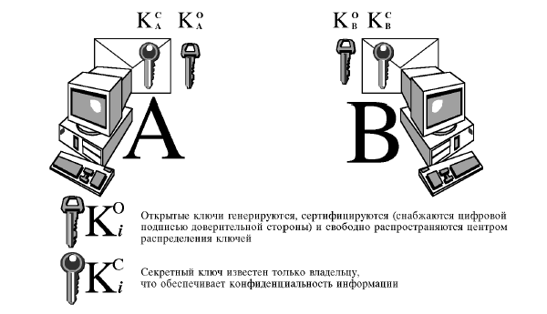
Система открытых ключей Диффи-Хеллмана

Slide 38
Система открытых ключей Диффи-Хеллмана
Каждый пользователь системы защиты информации имеет секретный ключ Кс, известный только ему, и открытый ключ Ко.
Открытый ключ Ко вычисляется из секретного ключа следующим образом:
Ko = g^{Kc} mod n,
где g и n - некоторые заранее выбранные достаточно длинные простые целые числа.

Slide 39
Протокол SKIP
Узел I, адресующий свой трафик к узлу J, на основе логики открытых ключей вычисляет разделяемый секрет K_{ij}.
K_{ij} = (K_{oj})^{Kci} mod n = (g^{Kcj})^{Kci} mod n = g^{Kci*Kcj} mod n
Ключ K_{ij} является долговременным разделяемым секретом для любой пары абонентов I и J и не может быть вычислен третьей стороной.
Отправитель и получатель пакета могут вычислить разделяемый секрет на основании собственного секретного ключа и открытого ключа партнера:
K_{ij} = (K_{oj})^{Kci} mod n = (K_{oi})^{Kcj} mod n = K_{ji}

Slide 40
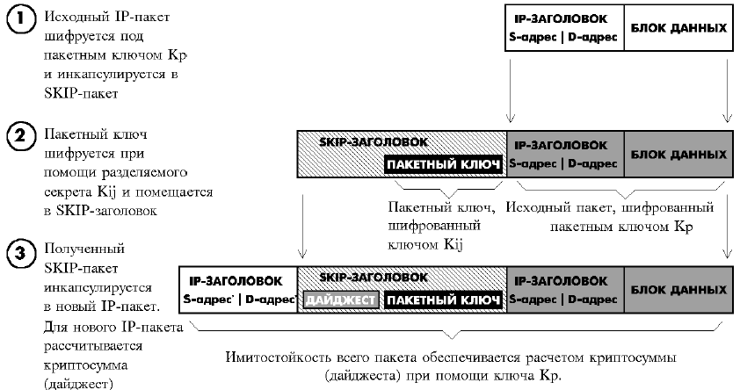
Схема создания SKIP пакета

Slide 41
Преимущества
дополнительная защита разделяемого секрета, так как он используется для шифрования малой части трафика и не даёт вероятному противнику материал для статистического криптоанализа в виде большого количества информации, зашифрованного им;
в случае компрометации пакетного ключа ущерб составит лишь небольшая группа пакетов, зашифрованных им.

Slide 42
Дополнительные меры защиты разделяемого секрета
Включение параметра (n), используемого для вычисления ключа K_{ijn}
Для получения K_{p} применяется результат хэш-функции (MD5) из K_{ij} и n.
n – время в часах, отсчитанное от 00 час 00 мин 01.01.95
Если n различается более чем на 1 час, то пакет отбрасывается

Slide 43
Конфиденциальность и аутентификация
IP | SKIP | AH | ESP | Inner protocol
IP - заголовок протокола IP
SKIP - заголовок протокола SKIP
AH - аутентификационный заголовок
ESP - заголовок, включающий данные об инкапсулированном протоколе
Inner protocol - пакет инкапсулируемого протокола.
Если применяется режим только аутентификации или только шифрования, заголовки AH и ESP, могут изыматься из пакета.

Slide 44
Сертификат
Цифровой документ, подтверждающий соответствие между открытым ключом и информацией, идентифицирующей владельца ключа. Он содержит определенную, цифровым образом подписанную информацию о владельце ключа, сведения об открытом ключе, его назначении и области применения, название доверенного центра и т.д.
Наиболее распространен формат сертификата, установленный Международным Телекоммуникационным Союзом (ITU Rec. X.509)

Slide 45
X.509
Стандарт X.509 ITU-T - определение формата электронного сертификата и списков отозванных сертификатов (СОС)
  имя Издателя сертификата;
  имя Владельца сертификата;
  открытый ключ Издателя;
  срок действия открытого (секретного) ключа Издателя и Владельца;
  дополнения, используемые при верификации цепочек (basicConstraints, nameConstraints);
  СОС для каждого Издателя (даже если он не содержит отзываемых сертификатов).

Slide 46
Электронный сертификат X.509
Version | Версия сертификата | 1, 2, 3
Certificate Serial Number | Серийный номер сертификата | 40:00:00:00:00:00:00:ab:38:1e:8b:e9:00:31:0c:60
Signature Algorithm Identifier | Идентификатор алгоритма ЭЦП | ГОСТ Р 34.10-94
Issuer X.500 Name | Имя Издателя сертификата | C=RU, ST=Moscow,O=PKI, CN=Certification Authority
Validity Period | Срок действия сертификата | Действителен с : Ноя 2 06:59:00 1999 GMT Действителен по : Ноя 6 06:59:00 2004 GMT
Subject X.500 Name | Имя Владельца сертификата | C=RU, ST=Moscow, O=PKI, CN=Sidorov
Subject Public Key Info | Открытый ключ Владельца | тип ключа: Открытый ключ ГОСТ длина ключа: 1024 значение: AF:ED:80:43.....
Issuer Unique ID version 2 | Уникальный идентификатор Издателя
Subject Unique ID version 2 | Уникальный идентификатор Владельца
CA Signature ЭЦП Центра Сертификации

Slide 47
Защита на сетевом уровне
Протокол IPSec
Аутентификация (протокол IKE - Internet Key Exchange)
Защита целостности (Заголовок аутентификации AH - Authentication Header)
Шифрование (ESP - Encapsulating Security Payload)

Slide 48
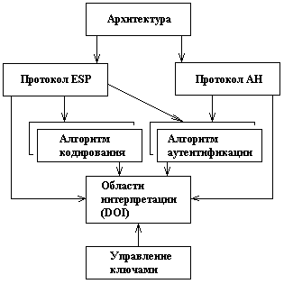
Архитектура IPSec

Slide 49
Аутентифицирующий заголовок (AH)
Защита от атак, связанных с несанкционированным изменением содержимого пакета
Специальное применение алгоритма MD5:
  в процессе формирования AH последовательно вычисляется хэш-функция от объединения самого пакета и некоторого предварительно согласованного ключа
  затем от объединения полученного результата и преобразованного ключа.

Slide 50
Заголовок ESP
Обеспечение конфиденциальности данных
Формат ESP может претерпевать значительные изменения в зависимости от используемых криптографических алгоритмов
Любой симметричный алгоритм шифрования

Slide 51
IKE
IKE – протокол обмена ключами
Первоначальный этап установки соединения
Способ инициализации защищенного канала
Процедуры обмена секретными ключами
Методы шифрования

Slide 52
Способы аутентификации IKE
«Запрос-ответ» с использованием хэш-функции с общим секретным ключом
Сертификаты открытых ключей
Керберос

Slide 53
Защита на транспортном уровне

Slide 54
Защита на транспортном уровне
Протокол SSL (Secure Socket Layer)
  Netscape Communications, версия 3.0
Протокол TLS (Transport Layer Secur)
  1999г., версия 1.0
Независимость от прикладного уровня, чаще всего для HTTP (режим HTTPS)

Slide 55
Протокол SSL
Аутентификация сервера (клиента редко)
  Путем обмена цифровыми сертификатами при установлении сессии
Шифрование данных
  Симметричный сеансовый ключ
  Обмен симметричными сеансовыми ключами при установлении соединения
  Сеансовые ключи шифруются при передаче с помощью открытых ключей
Целостность данных
  К сообщению добавляется хеш-код

Slide 56
Этапы установки SSL-соединения
Установка стандартного TCP-соединения, порт 443

Slide 57
Защита на прикладном уровне

Slide 58
Защита на прикладном уровне
S-HTTP – Secure HTTP
Не требует сертификата открытого ключа
Режим операции – шифрование или подписывание
Криптографические алгоритмы
Сертификаты
Аутентификация

Slide 59
Инкапсуляция HTTP
Сообщение S-HTTP состоит из:
  Строки запроса (с указанием версии протокола)
    Запрос: Secure * Secure-HTTP/1.1
    Ответ: Secure-HTTP/1.1 200 ОК
  Заголовки RFC-822
  Инкапсулированное содержание

Slide 60
ЗАЩИТА СЕТЕВОГО ТРАФИКА С ИСПОЛЬЗОВАНИЕМ ПРОТОКОЛА IPSec
В WINDOWS XP

Slide 61
Возможности IPSec
Аутентификация (протокол IKE - Internet Key Exchange)
Защита целостности (Заголовок аутентификации AH - Authentication Header)
Шифрование (ESP - Encapsulating Security Payload)

Slide 62
Режимы действия IPSec
Транспортный режим
Туннельный режим

Slide 63
Режимы действия IPSec
Транспортный режим
  Защита соединения между клиентом и сервером
Туннельный режим

Slide 64
Режимы действия IPSec
Транспортный режим
Туннельный режим
  Защищенное соединение между двумя защищенными шлюзами (МЭ). Пропускается IP-трафик в «IP- туннеле». Сами клиент и сервер могут не использовать IPSec
  Создание VPN - Виртуальной частной сети

Slide 65
Настройка IPSec

Slide 66
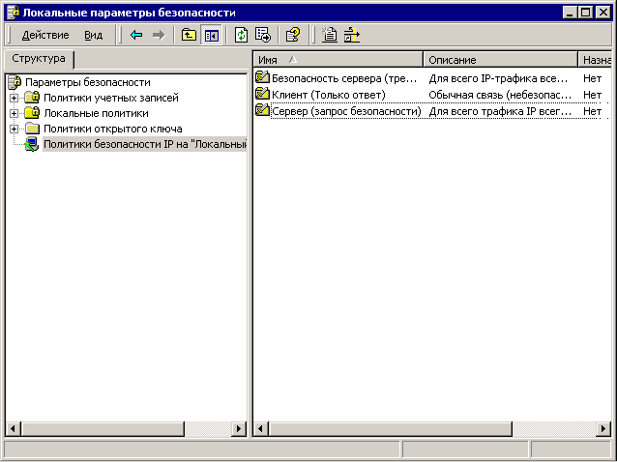
Шаблоны IPSec (политики)
Безопасность сервера (требовать безопасность) - нешифрованный трафик не допускается
Клиент (Только ответ) - возможен нешифрованный трафик, если сервер его не требует
Сервер (запрос безопасности) - возможен нешифрованный трафик, если клиент не поддерживает шифрование

Slide 67
Политики и правила
Только одна политика может быть назначена
Политика состоит из нескольких правил
Правило определяет, какое действие предпринять, если будет найдено соответствие списку фильтров

Slide 68
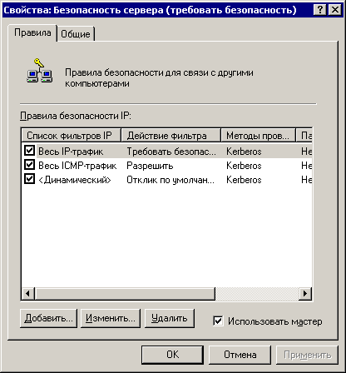
Правила безопасности

Slide 69
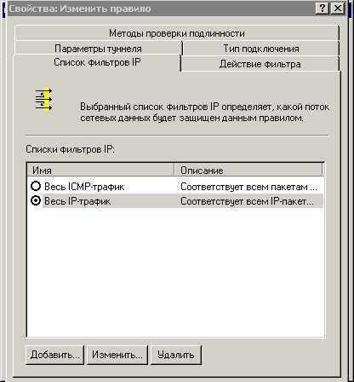
Правила безопасности
Список фильтров
Действие
Тип подключения
Параметры туннеля
Метод проверки подлинности

Slide 70
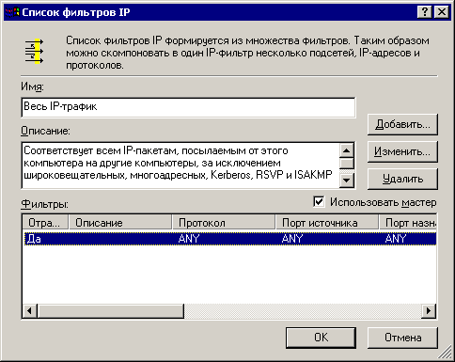
Список фильтров

Slide 71
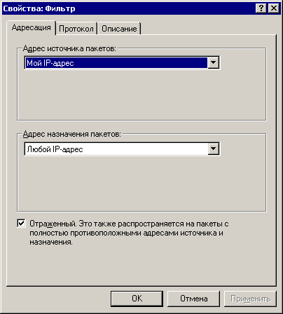
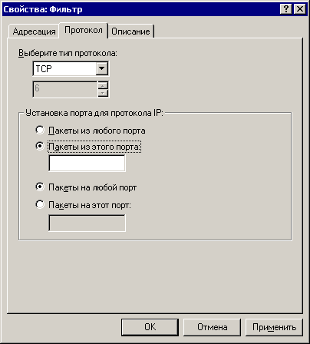
Список фильтров
Адрес источника
Адрес назначения
Тип протокола
Порт источника
Порт приемника

Slide 72
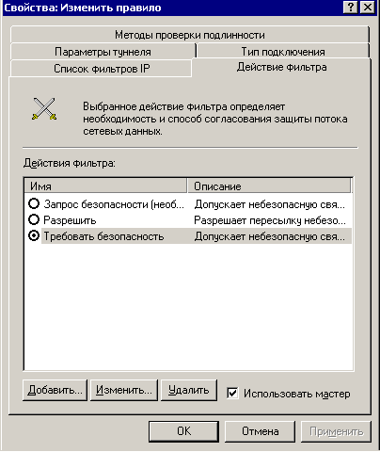
Действие
Если найдено соответствие какому-либо фильтру из списка, принимается действие

Slide 73
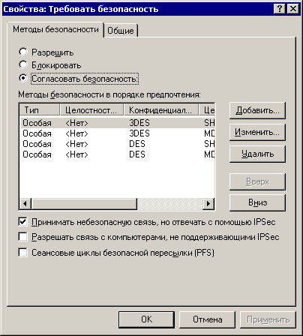
Действие
Разрешить
Блокировать
Выбрать метод безопасности

Slide 74
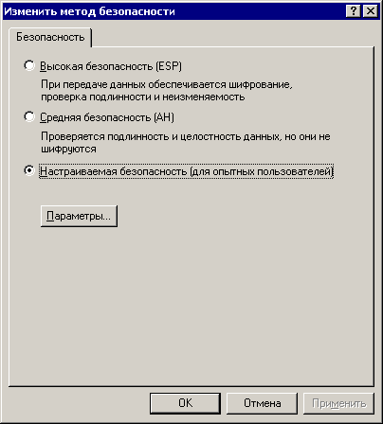
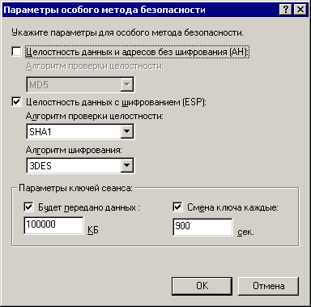
Метод безопасности

Slide 75
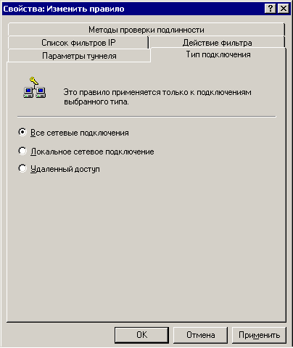
Тип подключения

Slide 76
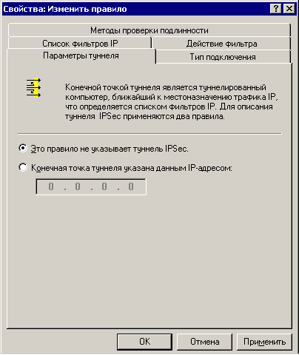
Параметры туннеля

Slide 77
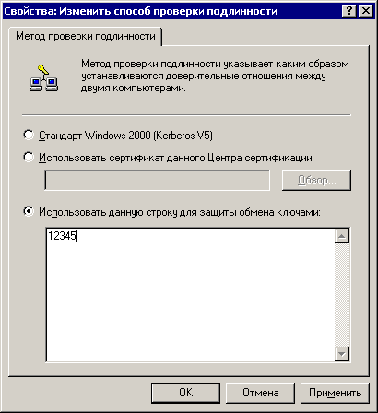
Методы проверки подлинности
Использование разделяемых ключей
  Ограниченное число станций
Подписывание открытыми/закрытыми ключами при помощи сертификатов
  Ключи генерируются сервером
Протокол Kerberos V5
  Домен Windows 2000, клиенты - Windows 2000

Slide 78
Политика IPSec
Разрешенные типы сетевого взаимодействия
Требуется ли IPSec для соединения
  тип аутентификации для установки сессии
  тип шифрования и/или целостности данных
Пример:
  соединение с SQL-сервером должно аутентифицироваться при помощи сертификатов X.509 и должно быть зашифровано с помощью 3-DES

Slide 79
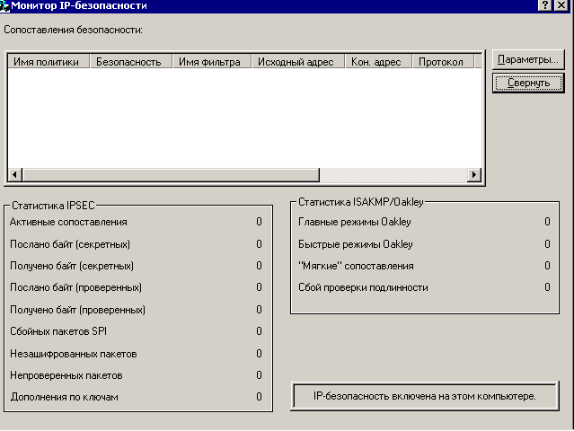
Проверка соединения IPSec - IP Security Monitor (ipsecmon.exe)

